Slide 1
Ejercicio
Blackboard and Users

Slide 2
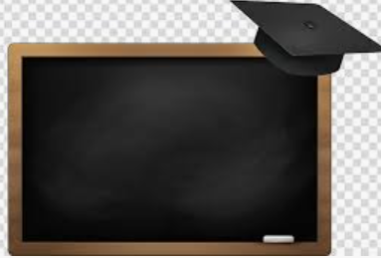

Pizarrón:
Escribir Mensajes
Imprimir pizarrón (todos los mensajes)
Borrar Mensajes
¿Cuántos mensajes ha escrito un usuario?
Usuarios
Nombre del usuario
Publicar mensajes en el pizarrón

Slide 3
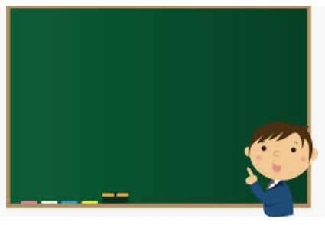
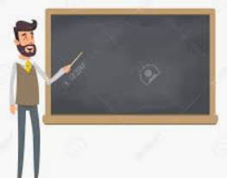
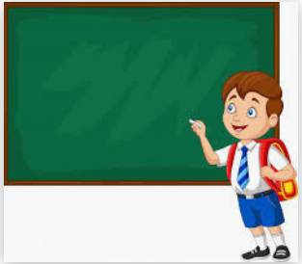
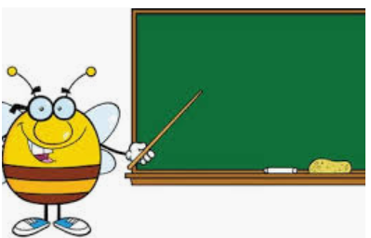
Dueño del pizarrón
Dueño del pizarrón
Publicar en el pizarrón de otros

Slide 4
Temas aprendidos durante la sesión
Destructor
Constructor
Header/Source File
Clases
Objetos
Setter/Getters
Pointers
Circular References (terminar de ver la siguiente sesión)
Relaciones entre clases (asociación) (terminar de ver la siguiente sesión)

